Slide 1
Железы внутренней секреции

Slide 2
Железами внутренней секреции, или эндокринными органами, называются железы, не имеющие выводных протоков. Они вырабатывают особые вещества - гормоны, поступающие непосредственно в кровь.

Slide 3
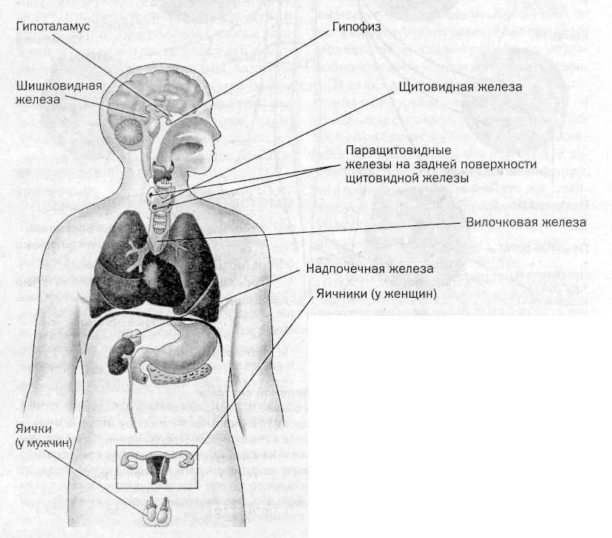

Slide 4
Щитовидная железа (масса 16-23 г) расположена по бокам трахеи чуть ниже щитовидного хряща гортани. Гормоны Щитовидной железы (тироксин и трииодтиронин) в своем составе имеют йод, поступление которого с водой и пищей является необходимым условием ее нормального функционирования.

Slide 5
Гормоны щитовидной железы регулируют обмен веществ, усиливают окислительные процессы в клетках и расщепление гликогена в печени, влияют на рост, развитие и дифференцировку тканей, а также на деятельность нервной системы.

Slide 6
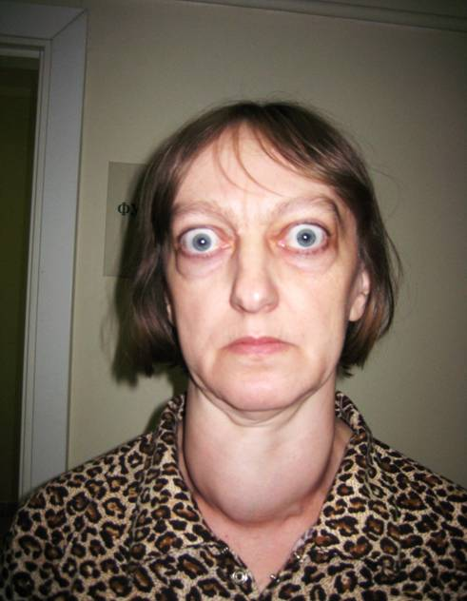

При гиперфункции железы развивается базедова болезнь.

Slide 7
Гипофункция железы у взрослого человека приводит к развитию микседемы (слизистый отек), проявляющейся в снижении обмена веществ и температуры тела, увеличении массы тела, отечности и одутловатости лица, нарушении психики. Гипофункция железы в детском возрасте вызывает задержку роста и развитие карликовости, а также резкое отставание умственного развития (кретинизм).

Slide 8
Паращитови́дные же́лезы— четыре небольших эндокринных железы, расположенные около щитовидной железы, попарно у её верхушки и основания. Две расположены справа от трахеи, две — слева. Вырабатывают паратиреоидный гормон, или паратгормон.

Slide 9
Паращитовидная железа регулирует уровень кальция в организме в узких рамках, так чтобы нервная и двигательная системы функционировали нормально. Когда уровень кальция в крови падает ниже определённого уровня, рецепторы паращитовидной железы, чувствительные к кальцию, активируются и секретируют гормон в кровь.

Slide 10
Врожденное отсутствие или недоразвитие паращитовидных желез, приводят к патологиям фосфорно-кальциевого обмена в организме и развитию эндокринных заболеваний (гиперпаратиреозу, гипопаратиреозу), заболеваний глаза (катаракты).

Slide 11
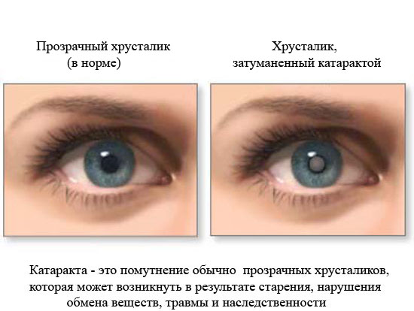

Slide 12
Поджелудочная железа имеет особые островковые клетки, которые вырабатывают гормоны инсулин и глюкагон, регулирующие углеводный обмен в организме. Так, инсулин увеличивает потребление глюкозы клетками, способствует превращению глюкозы в гликоген, уменьшая, таким образом, количество сахара в крови. Благодаря действию инсулина содержание глюкозы в крови поддерживается на постоянном уровне, благоприятном для протекания процессов жизнедеятельности.

Slide 13
При недостаточном образовании инсулина уровень глюкозы в крови повышается, что приводит к развитию болезни сахарный диабет. Не использованный организмом сахар выводится с мочой. Больные пьют много воды, худеют. Для лечения этого заболевания необходимо вводить инсулин.

Slide 14
Другой гормон поджелудочной железы - глюкагон -является антагонистом инсулина и оказывает противоположное действие, т. е. усиливает расщепление гликогена до глюкозы, повышая ее содержание в крови.

Slide 15
Важнейшей железой эндокринной системы организма человека является гипофиз, или нижний придаток мозга (масса 0,5 г). В нем образуются гормоны, стимулирующие функции других эндокринных желез. В гипофизе выделяют три доли: переднюю, среднюю и заднюю, - и каждая из них вырабатывает разные гормоны. Так, в передней доле гипофиза вырабатываются гормоны, стимулирующие синтез и секрецию гормонов щитовидной железы (тиреотропин), надпочечников (кортикотропин), половых желез (гонадотропин), а также гормон роста (соматотропин).

Slide 16
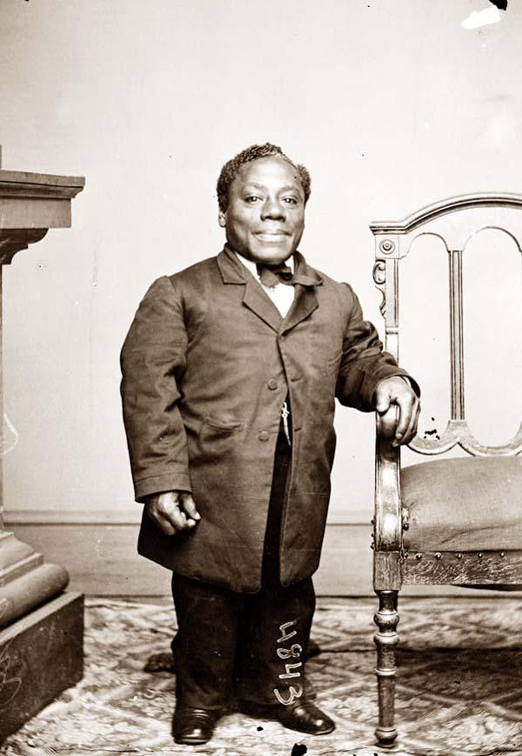
При недостаточной секреции соматотропина у ребенка тормозится рост и развивается заболевание гипофизарная карликовость (рост взрослого человека не превышает 130 см).

Slide 17

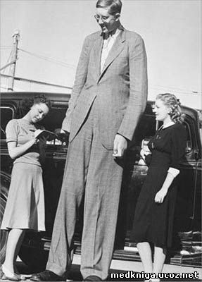
При избытке гормона, наоборот, развивается гигантизм.

Slide 18

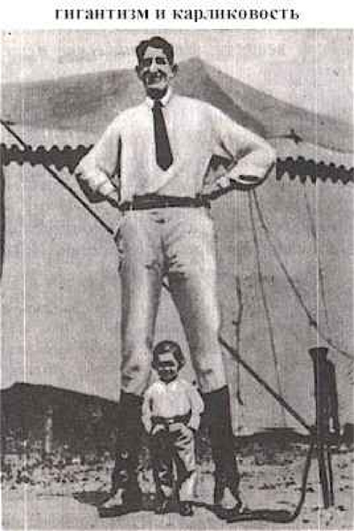

Slide 19
Повышенная секреция соматотропина у взрослого вызывает болезнь акромегалию, при которой разрастаются отдельные части тела - язык, нос, кисти рук.

Slide 20
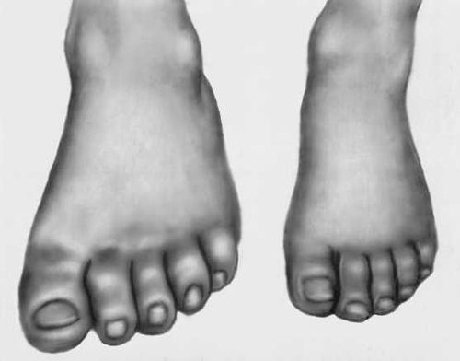

Slide 21
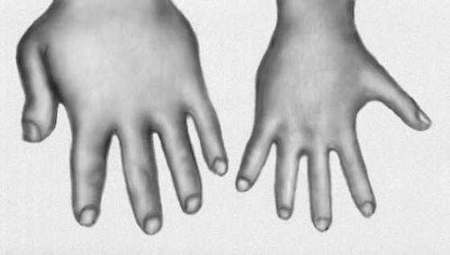

Slide 22
Эпифиз (шишковидная железа) – находиться в среднем мозге. Его масса у человека - 150 мг. Железа вырабатывает гормон мелатонин, который регулирует распределение пигмента вызывая посветление кожи.

Slide 23
Нарушение продуцирования этого гормона может приводить к выбеливанию участков кожи (витилиго) или к избыточной пигментации

Slide 24
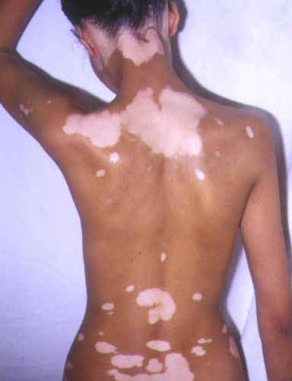
Нарушение продуцирования этого гормона может приводить к выбеливанию участков кожи (витилиго) или к избыточной пигментации

Slide 25
Надпочечники (масса 12 г) - парные железы, прилегающие к верхним полюсам почек. Как и почки, надпочечники имеют два слоя: наружный - корковый, и внутренний - мозговой, являющиеся самостоятельными секреторными органами, вырабатывающими разные гормоны с различным характером действия.

Slide 26
Клетками коркового слоя синтезируются гормоны, регулирующие минеральный, углеводный, белковый и жировой обмен. Так, при их участии регулируется уровень натрия и калия в крови, поддерживается определенная концентрация глюкозы в крови, увеличивается образование и отложение гликогена в печени и мышцах.

Slide 27
При гипофункции коркового слоя надпочечников развивается бронзовая, или Аддисонова, болезнь. Ее признаки: бронзовый оттенок кожи, мышечная слабость, повышенная утомляемость, понижение иммунитета.

Slide 28
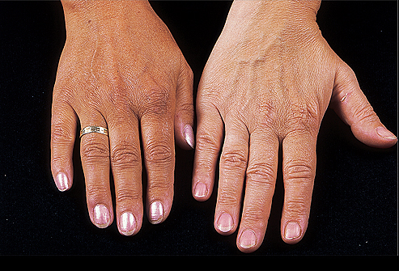

Slide 29
Мозговым слоем надпочечников вырабатываются гормоны адреналин и норадреналин. Они выделяются при сильных эмоциях - гневе, испуге, боли, опасности. Поступление этих гормонов в кровь вызывает учащенное сердцебиение, сужение кровеносных сосудов, повышение артериального давления.

Slide 30
Половые железы - семенники, или яички, у мужчин и яичники у женщин - относятся к железам смешанной секреции. Внешнесекреторная функция заключается в том, что они производят половые клетки. Семенники вырабатывают гормоны андрогены, а яичники - эстрогены. Они стимулируют развитие органов размножения, созревание половых клеток и формирование вторичных половых признаков, т. е. особенностей строения скелета, развития мускулатуры, тембра голоса и др. у мужчин и женщин.

Slide 31
ВИЛОЧКОВАЯ ЖЕЛЕЗА (ТИМУС) - орган детского возраста, состоит из двух долей и лежит за грудиной.

Slide 32
Гормоны тимуса , пептиды, стимулируют созревание тимусозависимых лимфоцитов (Т-лимфоцитов). Последние осуществляют главные функции иммунной системы по противовирусной и противораковой защите организма, а также участвуют в отторжении чужеродных тканей при пересадке органов.
Во взрослом возрасте тимус перерождается в жировую ткань.

Slide 33
Презентация подготовлена ученицей 9-Б класса средней школы № 21 Данильченко Владиславой

